Slide 1
Zondag 27 juni
Doopdienst

Slide 2
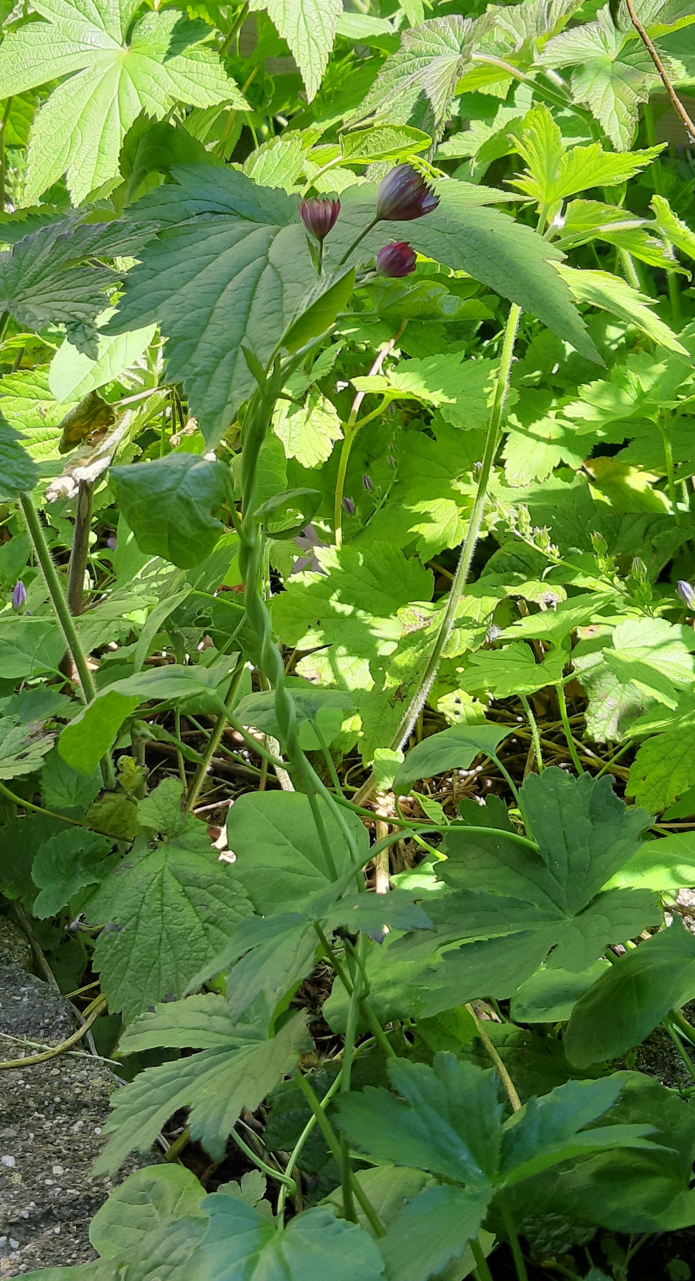

Slide 3
‘groeien in geloof’

Slide 4
Kolossenzen 2:6-7 & 12
Nu jullie Jezus Christus als Heer hebben aangenomen, moeten jullie ook in Hem leven. Net zoals een boom met zijn wortels stevig in de grond staat, zo moeten jullie stevig in Hem geworteld staan. Dan zullen jullie in Hem opgebouwd worden. En jullie zullen stevig blijven staan in het geloof dat we jullie geleerd hebben. Wees ook dankbaar.
U bent door de doop met Christus begraven. Maar door het geloof in de macht van God, die ook Hem heeft opgewekt uit de dood, bent u nu met Hem opgestaan en hebt u nieuw leven ontvangen.

Slide 5
Vers 12
U bent door de doop met Christus begraven. Maar door het geloof in de macht van God, die ook Hem heeft opgewekt uit de dood, bent u nu met Hem opgestaan en hebt u nieuw leven ontvangen.

Slide 6
Vers 6 & 7
Nu jullie Jezus Christus als Heer hebben aangenomen, moeten jullie ook in Hem leven. Net zoals een boom met zijn wortels stevig in de grond staat, zo moeten jullie stevig in Hem geworteld staan. Dan zullen jullie in Hem opgebouwd worden. En jullie zullen stevig blijven staan in het geloof dat we jullie geleerd hebben. Wees ook dankbaar.
Andere vertaling Zoals u dan Christus Jezus, de Heere, hebt aangenomen, wandel in Hem….

Slide 7
Wortels

Slide 8
Bouwwerk

Slide 9
Leven / wandelen met Hem

Slide 10
Leven / wandelen met Hem

Slide 11
Groeien in geloof…
Zet je wortels in het levend water van Jezus
We hebben elkaar nodig!
Gebruik de wapenrusting…

